Slide 1
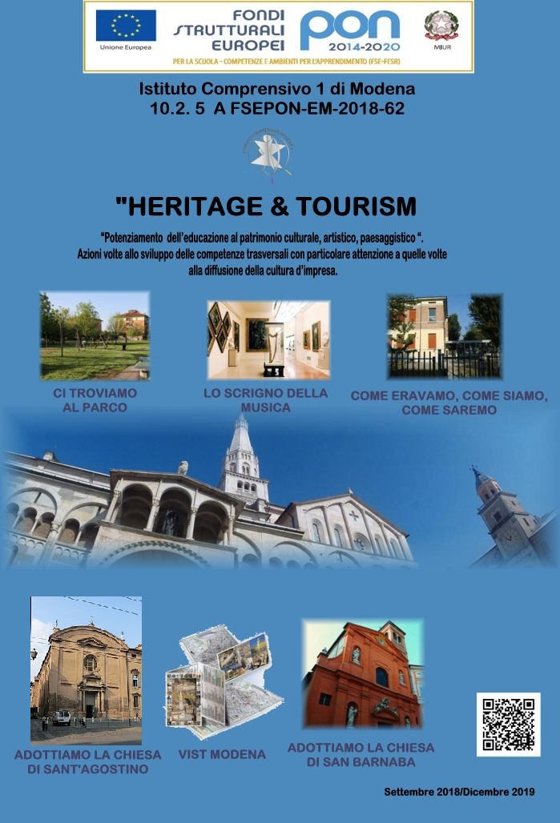
HERITAGE & TOURISM
Istituto Comprensivo 1 Modena

Slide 2

Modulo 1
Adozioni di parti di patrimonio (luoghi, monumenti o altro) 30 ORE
Tutela della Chiesa di Sant’Agostino colpita dal sisma.
Per rivalutare la chiesa dal punto di vista culturale, artistico e turistico.
Gli studenti seguiranno l’itinerario didattico proposto dalla Galleria Estense “Anche i quadri si ammalano” .
La metafora del dipinto che si ammala, proprio come accade all’uomo se non viene curato.
Il percorso progettuale si articolerà nel modo che segue:
step 1- Percorso di osservazione dei dipinti della Galleria Estensi;
step 2- Ricerche interdisciplinari per inquadrare il periodo storico delle opere contenute nella chiesa;
step 3- Percorso di visite guidate nella chiesa; i ragazzi si improvviseranno tourist guide;
step 4- Produzione di un depliant turistico
Obiettivi: conoscere e valorizzare il patrimonio artistico del proprio territorio
Adottiamo la Chiesa di Sant’Agostino
Destinatari: 20 alunni delle classi seconde - secondaria Cavour
Periodo: ottobre 2018 – giugno 2019

Slide 3
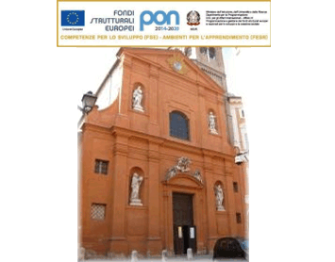
Modulo 2
Adozioni di parti di patrimonio (luoghi, monumenti o altro) 30 ORE
Adozione della Chiesa di San Barnaba; studi ed approfondimenti delle opere d’arte presenti nella Chiesa.
1 step:ricerche interdisciplinari per comprendere il periodo storico e gli artisti che vi hanno lavorato;
2 step :percorso artistico per visitare la Chiesa;
3 step: produzione di depliant e di video
4 step: realizzazione di pannelli su plexiglass
5 step: ragazzi adottano la Chiesa e svolgono il ruolo di guide turistiche
Obiettivi: superare l’dea che gli indirizzi tecnico-scientifici siano rivolti soprattutto ai maschi per permettere alle studentesse una lettura autentica delle proprie inclinazioni ed effettuare scelte consapevoli del proprio percorso di scuole superiori.
Adottiamo la Chiesa di San Barnaba
Destinatari: 20 alunni delle classi seconde della scuola secondaria Cavour
Periodo: ottobre 2018 – giugno 2019

Slide 4
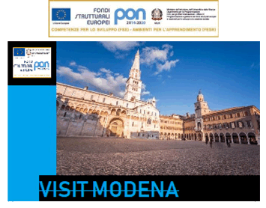
Modulo 3
Conoscenza e comunicazione del patrimonio locale, anche attraverso percorsi in lingua straniera 30 ORE
Predisposizione di una guida turistica della città di Modena
Step 1: gli studenti lavoreranno sulle macro aree : monumenti e siti di interesse, musei e gallerie d’arte, Modena e la musica, Modena e la gastronomia;
Step 2 : pianificazione di uscite sul territorio e realizzazione di documentazione fotografica;
Step 3 : Realizzazione di una guida di Modena in diverse lingue;
Obiettivi: conoscere il patrimonio culturale della propria città.
Visit Modena
Destinatari: 20 alunni delle classi seconde secondaria Cavour
Periodo: ottobre 2018 – giugno 2019

Slide 5

Modulo 4
Conoscenza e comunicazione del patrimonio locale, anche attraverso percorsi in lingua straniera 30 ORE
Trasformazione urbanistica del territorio limitrofa al plesso di Anna Frank.
Il modulo propone un laboratorio formativo che attraverso la ricerca storica, sociologica e urbanistica, ricostruisce continuità e discontinuità di questa parte del territorio modenese.
Disegni e foto dei luoghi del cuore da realizzare con uscite sul territorio, lo studio di com’era il territorio tanti anni fa attraverso ricerche nell’archivio storico.
Previste visite sul territorio attraverso gli itinerari Memo.
Obiettivi: avvicinare gli studenti allo studio ed alla conoscenza del territorio ed alle sue trasformazioni urbanistiche.
Come eravamo, come siamo,
come saremo
Destinatari: 20 alunni classi quinte scuola primaria
Periodo: ottobre 2018 – giugno 2019

Slide 6
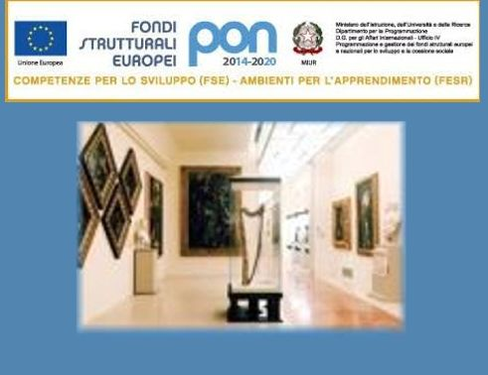
Modulo 5
Sviluppo di contenuti curricolari digitali con riferimento al patrimonio culturale (Open Educational Resources)
30 ORE
La Biblioteca Estense contiene una grande collezione italiana di musica dal Medioevo al Settecento che è parte del patrimonio artistico della società.
La musica antica sarà la chiave di accesso per imparare a conoscere aspetti dell’arte, di storia, di tradizioni e della cultura in genere.
Gli alunni procederanno attraverso la scoperta di oggetti particolari contenuti in uno “scrigno”, alla conoscenza di una Modena antica e ricca di mistero.
Previste visite didattiche sul territorio.
Obiettivi: Favorire la conoscenza del patrimonio artistico del territorio.
Lo Scrigno della Musica
Destinatari: 18 alunni delle classi 4^ scuola primaria
Periodo: ottobre 2018 – giugno 2019

Slide 7
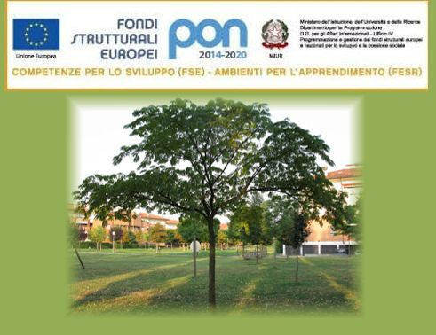
Modulo 6
Interventi di rigenerazione e riqualificazione urbana specie nelle aree periferiche e marginali
30 ORE
La città di Modena vanta una particolare tradizione nella realizzazione del verde urbano.
Il Parco di Via d’Avia, sarà l’oggetto del percorso formativo.
Il progetto prevede la creazione di un percorso che stimoli i ragazzi a prendersi cura del parco .
Ricostruzione della storia del parco, progetti e proposte di miglioramento dell’area verde.
Si imposterà un programma di interventi per migliorare il parco
Obiettivi: avvicinare alla conoscenza del territorio ; adottare il parco nella consapevolezza di migliorare le competenze sociali e civiche degli studenti
Ci troviamo al Parco
Destinatari: 17 alunni classi quarte e quinte scuola primaria
Periodo: ottobre 2018 – giugno 2019

